Slide 1
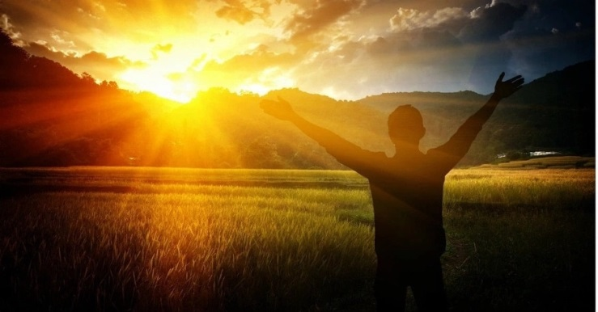
Liturgie de l’Accueil -> Chant d’entrée
Jérusalem, Jérusalem,
Quitte ta robe de tristesse !
Jérusalem, Jérusalem,
Chante et danse pour ton Dieu.
1/ Debout resplendis, car voici ta lumière,
Et sur toi la gloire du Seigneur (bis).
Lève les yeux et regarde au loin,
Que ton cœur tressaille d’allégresse.
Voici tes fils qui reviennent vers toi
Et tes filles portées sur la hanche

Slide 2
Liturgie de l’Accueil -> Chant d’entrée
Jérusalem, Jérusalem,
Quitte ta robe de tristesse !
Jérusalem, Jérusalem,
Chante et danse pour ton Dieu.
2/ Toutes les nations marcheront vers ta lumière,
Et les rois à ta clarté naissante (bis).
De nombreux troupeaux de chameaux te couvriront,
Les trésors des mers afflueront vers toi,
Ils viendront d’Epha, de Saba, de Qédar
Faisant monter vers Dieu ta louange.

Slide 3
Liturgie de l’Accueil -> Chant d’entrée
Jérusalem, Jérusalem,
Quitte ta robe de tristesse !
Jérusalem, Jérusalem,
Chante et danse pour ton Dieu.
3/ Les fils d’étrangers rebâtiront tes remparts
Et leurs rois passeront par tes portes (bis)
Je ferai de toi un sujet de joie.
On t’appellera « Ville du Seigneur »,
Les jours de ton deuil seront tous accomplis,
Parmi les nations tu me glorifieras.

